Slide 1
Section4. Project

Slide 2
About Project
요새 반도체 섹터인 SK하이닉스가 핫하다. 반도체 업황 호황을 예상함에따라 앞으로
SK하이닉스 말고도 다른 반도체 업체들도 주가가 크게 오를것 같다
SK하이닉스와 같은 반도체 섹터 기업은 뭐가 있고, 주가가 가장 덜 오른 종목은 무엇이 있을까?

Slide 3
About Project
국내 상장기업 중에서 반도체 섹터가 뭐가 있는지 알아야 한다
반도체 섹터의 주가를 한번에 보기 편하게 비교할 수 있는 차트가 필요하다
Data
국내 상장기업 정보
국내 상장기업의 주가
Date: 2019-01-02 ~ 2022-09-08

Slide 4
About Project
Standard Stock Price Graph
Div 1
Find Sector
Div 2

Slide 5
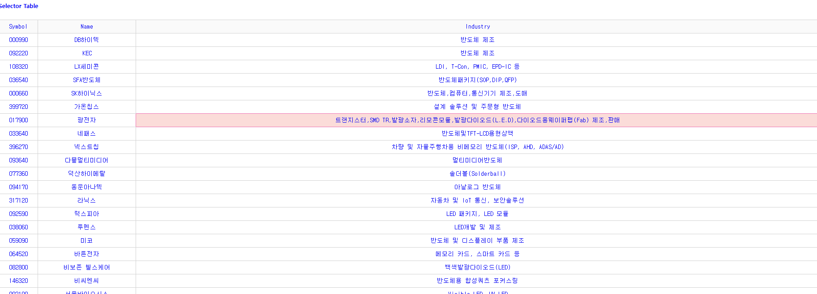
About Project
Find Sector
Input Stcok
SK하이닉스
Submit
반도체 제조업
Div 2

Slide 6
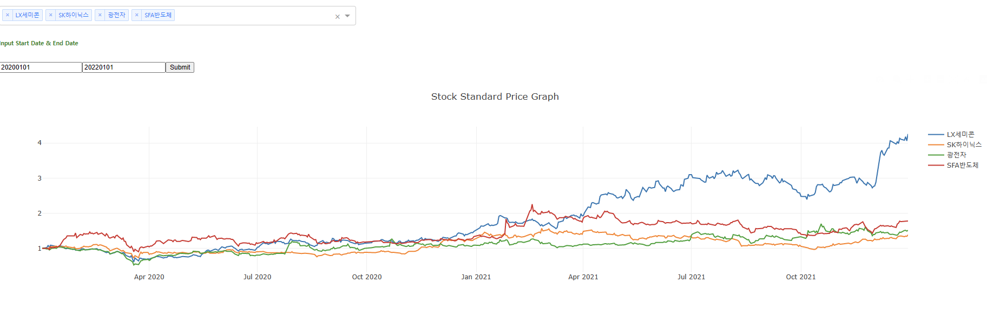
About Project
Standard Stock Price Graph
Div

